Slide 1
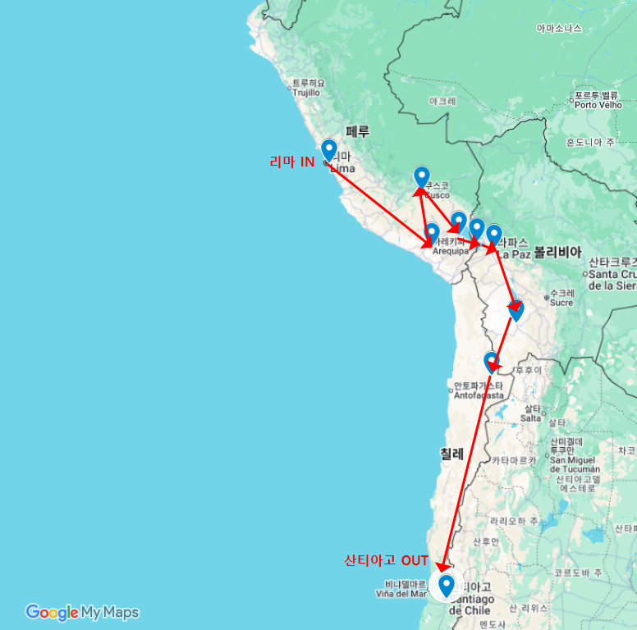
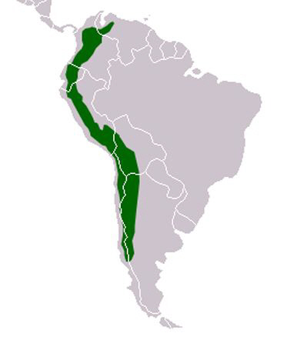
문명에서 대자연으로,
안데스 고원을 따라 펼쳐지는 대서사시
메인이미지
안데스
고원기행 14일
페루·볼리비아·칠레
남미 전체지도와
안데스산맥 표시 지도를 옆에 작게 넣어주세요.
안데스의 고도를 따라 펼쳐지는
문명과 대자연의 경이로운 파노라마
Andes
페루
남미 서부를 따라 약 7,000km에 걸쳐 형성된
최장 길이의 안데스 산맥!
페루-볼리비아-칠레로 이어지는 중앙 안데스는
지리적·문명적 특징이 집약되어
고산 도시, 고원 지대, 사막이 하나의 흐름으로 이어지는 곳입니다.
혜초는 중앙 안데스를 따라 이동하며
아레피카의 식민지 문화, 쿠스코의 잉카 문명,
티티카카 호수로 이어지는 ‘태양의 길‘과
라키 유적을 통해 문명의 확장 과정을 경험하고
우유니, 아타카마 사막까지 이어지는
안데스 고원의 자연과 문화를 단계적으로 경험합니다.
안데스 산맥이 품은 대자연,
그리고 그 속에서 찬란하게 피어난 문명과 문화까지
혜초와 함께 깊이 있게 경험해 보세요!
리마 IN
쿠스코
마추픽추
푸노
아레키파
라파즈
지도
우유니
아타카마
산티아고 OUT
//////
남미 여행도 혜초와!
이유 있는 선택
//////
고산 환경 완벽 대비!
육로 중심 로드트립!
벡터 이미지
벡터 이미지
저지대부터 시작하여
고도를 올리는 동선으로
신체 적응 시간 확보!
산소통 및 고산증 대비 체계까지 갖춘
안정적 운영 시스템
항공 중심이 아닌 육로 중심 일정으로
안데스 고원의 변화를 연속적으로
경험할 수 있는 국내 유일 여정

Slide 2
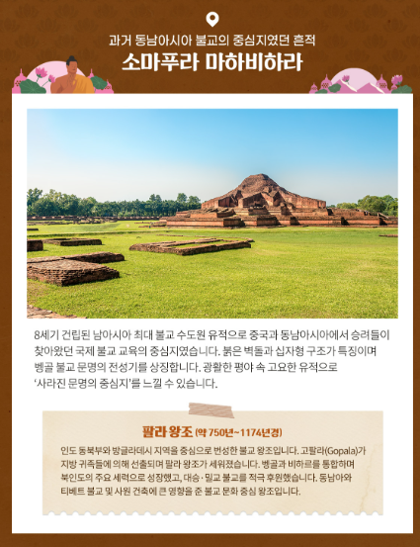
피로도는 낮추고
낭만은 극대화한 숙박
NO옵션/NO쇼핑!
인솔자 동행으로 안전하게
벡터 이미지
벡터 이미지
비행의 피로, 고산의 위험은 낮추고
안데스의 낭만과
여유가 담긴 숙박 시설 이용
노옵션, 노쇼핑으로
오로지 여행에만 집중하고
혜초 전문 인솔자 동행으로 안전하게!
//////
안데스 고원기행
하이라이트
//////
📌 안데스 산맥을 따라 페루-볼리비아-칠레를 종단하는 테마여행
시간을 거슬러 잉카의 위대한 유산을 마주하고,
과거와 현재가 공존하는 안데스인들의 문화와
고도가 빚어낸 대자연의 경이로운 파노라마까지!
잉카 문명
문화
자연
이미지1
이미지2
이미지3
▪️마추픽추
▪️라키신전
▪️코리칸차 모라이
▪️아레키파
▪️ 케추아 전통가옥
▪️ 티티카카 호수
▪️ 우로스 섬&민속 공연
▪️페루 태양의 길
▪️ 우유니 알티 플라노 고원
📌 안데스의 고도와 풍토가 빚어낸 미식 파노라마
이미지4
이미지5
이미지6
페루와 칠레에서는 신선한 해산물을 활용한 세비체와 해산물 특식을 맛보고
로모 살타도와 따뜻하고 육즙이 가득한 살테냐로 든든하게 체력을 보충하고
발길이 닿는 자연환경에 따라 가장 알맞은 식재료와 요리로 다채로운 즐거움을 선사합니다.
//////
안데스 중심축 완주
문명과 자연을 넘나드는 여정
//////
페루
화산 아래 피어난 백색 도시
아레키파
이미지7

Slide 3
페루 남부 해발 약 2,300m에 위치한 곳으로 ‘백색의 도시‘라는 이름처럼
화산석인 시야르로 지어진 건물들이 도시 전체를 밝게 빛내는 곳입니다.
식민도시이지만, 안데스의 자연과 스페인 문화가 처음으로 만나는 지점으로
웅장한 안데스 산맥으로 발걸음을 내딛기 전 마주하는 인간의 흔적입니다.
잉카 문명의 심장
쿠스코
이미지8
잉카 제국의 수도였던 곳으로 하나의 문명을 이루었던 고산 도시입니다.
도시의 중심에는 태양신을 모시던 신전인 코리칸차를 볼 수 있으며,
계단식 농업, 수로 시스템, 태양 중심의 신앙까지
극한 환경 속에서 살아남기 위한 인간의 지혜를 엿볼 수 있는 곳입니다.
잃어버린 공중도시 마추픽추
죽기 전 꼭 가봐야 할 유적지로 유네스코세계문화유산 중
가장 신비롭고 독특한 곳으로 꼽힙니다.
세계 7대 불가사의로 끝없이 펼쳐진 계단식 밭과
아래로 물이 흐르도록 한 수로 등 고도로 발달한
잉카의 건축기술을 확인할 수 있습니다.
이미지9
세상에서 가장 아름다운 도로
태양의 길
이미지10
볼리비아의 티티카카 호수의 태양의 섬을 중심으로
쿠스코에서 푸노로 잇는 태양의 길은 잉카인들의 세계관이 담긴 문명의 축입니다.
잉카 창조신 비라코차를 모시던 거대한 신전인 라키유적과
해발 4,300m 라라야 패스를 지나며 고도에 따라 변화하는
안데스의 웅장한 자연과 고산 생태계를 마주합니다.
단순한 이동을 넘어 거대한 자연 속에서 문명이 어떻게
확장하고 자라 잡았는지 직접 마주할 수 있는 여정입니다.
이미지11
볼리비아
세계에서 가장 높은 도시
라파즈
이미지12
해발 약 3,600m, 세계에서 가장 높은 곳에 위치한 도시입니다.
도시의 상징인 케이블카에서는 극한의 고도 속에서도
자연스레 삶을 이어가는 독특한 풍광을 한눈에 조망할 수 있습니다.
케추아와 아이마라 등 원주민 문화가 거리 곳곳에 깃들어 있어,
현재도 진행 중인 고산의 삶을 엿볼 수 있습니다.

Slide 4
지구에서 가장 독특한 자연 경관
우유니 사막&알티 플라노 고원
이미지13
안데스 산맥 중심부에 펼쳐진 알티플라노 고원은
평균 해발 3,500m~4,000m에 이르는 고선 평원으로
지구에서 가장 독특한 자연 경관이 펼쳐지는 곳입니다.
또한 그 중심에 위치한 우유니 사막은 세계 최대 소금 평원으로
우기에는 하늘이 그대로 반사되어 하늘과 땅의 경계가 사라지는 장관을 만들어 냅니다.
페루
지구에서 가장 건조한 신비의 땅
아타카마 사막
이미지14
칠레 북부에 자리한 아타카마 사막은 극도의 건조함이 만들어낸
광활한 소금 사막과 간헐천이 어우러진 경이로운 대자연입니다.
오랜 세월 침식으로 빚어진 기암괴석과 달의 계곡은
외계 행성을 걷는 듯한 비현실적인 풍경을 선사합니다.
과거와 현재가 교차하는 풍광
산티아고
이미지15
안데스산맥의 만년설이 병풍처럼 감싸고 있는 곳으로
대자연의 압도적인 풍광과 스페인 식민 시대의
고풍스러운 건축물, 세련된 고층 빌딩들이 어우러져
과거와 현대가 교차하는 독특한 풍광을 볼 수 있습니다.
배경이미지
//////
안데스 고원기행
언제 가야 좋을까?
//////
남미 여행하기 가장 좋은 기간: 10월~4월
우리나라와 계절이 정반대인 남미의 10월~4월까지는 봄~여름에 해당ㅎ아는 시기로
온화한 기후로 이어져 남미 여행하기 가장 좋은 시기입니다.
우유니 소금 사막은 우기로 건조했던 사막에 빗물이 고여 온 세상이 거울처럼
반사되는 초현실적인 풍광을 볼 수 있습니다.

